Slide 1
7.2 调频信号的产生
产生调频信号的电路叫做调频器，对它有四个主要要求：
（1）已调波的瞬时频率与调制信号成比例地变化，这是基本要求。
（2）未调制时的载波频率，即已调波的中心频率具有一定的稳定度（视应用场合不同而有不同的要求）。
（3）最大频移与调制频率无关。
（4）无寄生调幅或寄生调幅尽可能小。
实现频率调制的方式有两种：一是直接调频，二是间接调频。

Slide 2
7.2.1 直接调频方法
直接调频：
根据调频信号的瞬时频率随调制信号成线形变化这一基本特性，可以将调制信号作为压控振荡器的控制电压，使压控振荡器的振荡频率随调制信号线性变化，压控振荡器的中心频率即为载波频率。
7.2.2 间接调频方法
根据调频与调相的内在联系，将调制信号积分后再对载波进行调相，即可以得到调频信号，实现框图如图7.2.1所示。

Slide 3
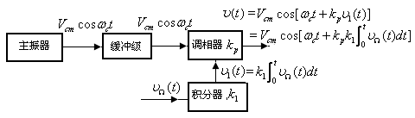


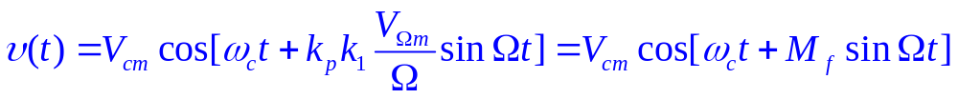
图7.2.1 间接调频框图
对于
来讲，上式就是调频波的数学表达式。当
时，上式可以表示为

Slide 4
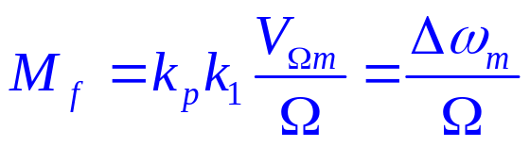
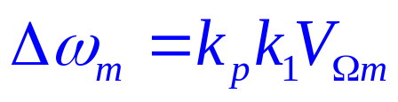

式中
由上式可见，调相器的作用是产生线性控制的附加相移
，它是实现间接调频的关键。

Slide 5
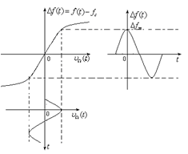


7.2.3 调频电路的主要性能指标
1、 调频特性（曲线）：调频特性（曲线）是描述调频电路的基本特性。是输出信号的瞬时频率偏移
图7.2.2 调频特性曲线
随调制电压
变化关系的特性，如图7.2.2所示。

Slide 6
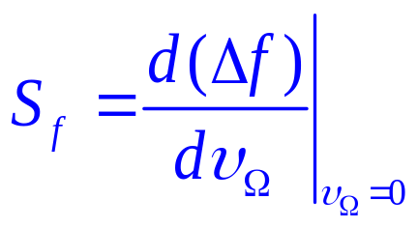

2．调频灵敏度：单位调制电压的变化产生的频偏，定义为
（线性范围内）（Hz/V）
显然，
越大，调制信号对瞬时频率的控制能力越强.
3．最大线性频偏：实际电路的调频特性是非线性的，其中线性部分是能够实现的最大频偏。

Slide 7




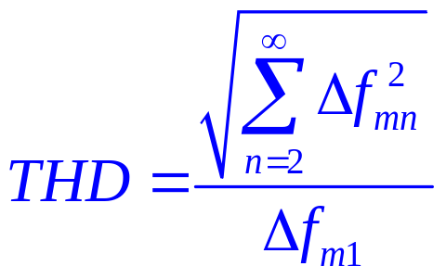
对于调制特性的非线性，由余弦调制电压产生的
为非余弦形式，它的傅立叶级数展开式为
式中
为
的平均分量，表示调频信号的中
心频率由
偏离到
，称为中心频率偏离量。
评价调频特性非线性的非线性失真系数定义为

Slide 8
4．载频稳定度和准确度：调频电路的载频（中心频率）稳定性和准确度是保证接收机能够正常接受而且不会造成邻近信道互相干扰的重要保证，实际是振荡器的稳定度和准确度。

